Slide 1
Windows API
윈도우32 어플리케이션 프로그래밍 인터페이스
16학번 길한얼

Slide 2
오늘의 목표
윈도우창에 그래픽이 그려지는 방법들을 배워본다
비트맵을 화면에 출력해 본다

Slide 3
그래픽 -그리기 모드
흑백에서의 그리기 모드
화면에 무엇인가가 그려져 있는 상황에서 그 위에 다른 무엇인가를 출력하면 원래 그려져 있던 그림은 새로 그려지는 그림에 덮여 지워진다
그러나 그리기 모드를 변경하면 이런 당연한 현상이 달라진다
그리기 모드
도형이 그려질 때 원래 그려져 있던 그림과 새로 그려지는 그림과의 관계를 정의한 것
그리기 모드를 이해하기 위해 아주 단순한 흑백의 그래픽 환경을 가정해 보자
무엇인가 화면에 그린다는 것은 비디오 메모리에 그림의 이미지를 기록해 넣는 동작을 말하며 이 때 원래 비디오 메모리에 있던 값과 새로 써지는 값 사이의 관계를 생각해 볼 수 있다
가장 단순하게는 새로 그려지는 값으로 원래 있던 값을 덮어 버리는 경우가 있으며 비트 논리 연산에 의해 두 값을 적당히 혼합하는 방법들도 있다

Slide 4

그래픽 -그리기 모드
그리기 모드
위 그림은 두 개의 그림을 4가지 비트 연산으로 합쳐본 것이다
여기서 가로로 놓인 막대가 원래 그려져 있던 그림이며 세로로 놓여져 있는 막대가 새로 그려지는 그림이다
COPY - 새로 그려지는 그림이 기존 그림을 덮어 버리는 것이다
OR - 두 그림의 대응되는 비트를 OR연산하여 그린다
AND - 두 그림의 교집합 영역만 그린다
XOR - 두 그림 중 겹쳐지는 부분이 반전되는 효과를 가져온다
흑백에서의 비트 연산은 0(검정색) 또는 1(흰색)만 있기 때문에 이렇게 이해하기 쉽지만 여러 가지 색상을 사용하는 컬러 그래픽 환경에서의 비트 연산은 이보다 훨씬 더 복잡하다
하지만 개념적으로는 대응되는 비트끼리 흑백에서와 같은 형태의 연산을 하기 때문에 결과를 예측해 볼 수도 있다

Slide 5
그래픽 -그리기 모드
그리기 모드의 종류
윈도우에서 사용하는 디폴트 그리기 모드는 R2_COPY 모드이다
그래서 그려지는 그림이 기존 그림을 덮어 버린다
GetROP2(HDC hDC)
현재 설정된 그리기 모드를 구하는 함수
SetROP2(HDC hDC,INT fnDrawMode)
그리기 모드를 변경하는 함수
fnDrawMode에 넘겨주는 그리기 모드값은 다음과 같다
그리기 모드 | 설명
R2_BLACK | 항상 검정색이다
R2_WHITE | 항상 흰색이다
R2_NOP | 아무런 그리기도 하지 않는다
R2_NOT | 원래의 그림을 반전시킨다
R2_COPYPEN | 원래의 그림을 덮어버리고 새 그림을 그린다
R2_NOTCOPYPEN | 새 그림을 반전시켜 그린다
R2_MERGEPEN | OR연산으로 두 그림을 합친다
R2_MASKPEN | AND연산으로 겹치는 부분만 그린다
R2_XORPEN | XOR연산으로 겹치는 부분만 반전시킨다

Slide 6
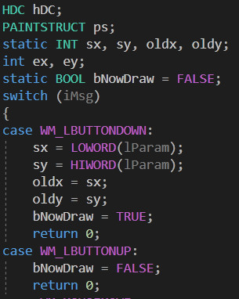
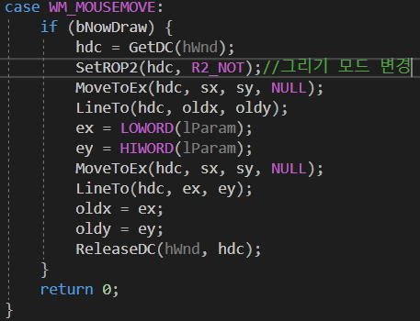
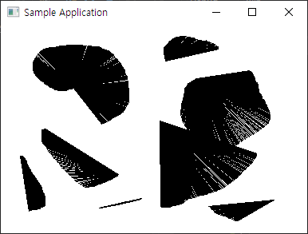
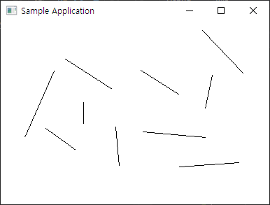
그래픽 -그리기 모드
Ropmode

Slide 7
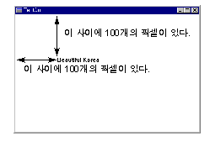
그래픽 -맵핑 모드
윈도우 좌표체계
Windows는 GUI 운영체제이며 모든 출력은 점 단위로 이루어진다
픽셀(Picture Element)
그래픽을 이루는 최소단위
우리말로 화소이다
윈도우창의 위치를 지정하거나 문자열을 출력하거나 반드시 출력 위치를 지정하는 좌표가 있어야 하며 좌표는 X,Y 두 축의 오프셋, 즉 원점으로부터의 거리로 구성된다
화면의 (100,100)에 문자열을 출력한다면

Slide 8
그래픽 -맵핑 모드
맵핑 모드(mapping mode)란 주어진 좌표가 화면상의 실제 어디에 해당하는지를 결정하는 방법을 말한다
논리 좌표
Windows의 내부에서 사용되는 좌표를 말한다
TextOut(100,100…)의 (100,100)이 곧 논리 좌표이며 논리 좌표의 실제 위치는 경우에 따라 달라진다
DC핸들을 인수로 받아들이는 모든 함수는 논리 좌표를 사용한다
물리 좌표
실제 화면에 출력되는 좌표이며 픽셀 단위를 사용한다
물리적인 모니터의 픽셀이 단위이므로 물리 좌표(100,100)은 그 위치가 정해져 있다
윈도우를 관리하는 함수(또는 메시지)에서 사용하는 좌표는 물리 좌표이다
이 두가지 좌표의 관계를 정의하는 것이 맵핑 모드이다
맵핑(Mappping)이란 용어는 두가지 사물의 일대일 대응 관계를 정의하는 공식 내지는 함수라고 할 수 있으며 윈도우에서의 맵핑 모드는 논리 좌표를 물리 좌표로 변환하는 방법을 의미한다
어떠한 맵핑 모드가 사용되는가에 따라 (100,100)의 논리 좌표는 물리적으로 (10,10)이 될 수도 있고 (20,30)이 될 수도 있다

Slide 9
그래픽 -맵핑 모드
우리는 이때까지 프로그래밍을 하면서 이런 대응관계를 전혀 느끼지 못했다
그 이유는 Windows가 디폴트로 사용하는 맵핑 모드에서는 논리 좌표와 물리 좌표가 일치되어 있기 때문에 어떠한 변환도 일어나지 않았기 때문이다
물론 맵핑 모드를 변경하면 화면에 출력되는 실제 좌표는 달라진다
Windows에서 사용되는 맵핑 모드에는 다음과 같은 것들이 있다
맵핑 모드 | 단위 | X축 증가 | Y축 증가
MM_TEXT | 픽셀 | 오른쪽 | 아래쪽
MM_LOMETRIC | 0.1mm | 오른쪽 | 윗쪽
MM_HIMETRIC | 0.01mm | 오른쪽 | 윗쪽
MM_LOENGLISH | 0.01인치 | 오른쪽 | 윗쪽
MM_HIENGLISH | 0.001인치 | 오른쪽 | 윗쪽
MM_TWIPS | 1/1440인치 | 오른쪽 | 윗쪽
MM_ISOTROPIC | 가변 | 가변 | 가변
MM_ANISOTROPIC | 가변 | 가변 | 가변

Slide 10
그래픽 -맵핑 모드
디폴트 맵칭 모드는 픽셀 단위인 MM_TEXT이며 나머지 맵핑 모드는 밀리미터나 인치 등의 논리적인 단위를 사용한다
끝에 있는 두 개의 맵핑 모드는 약간 특수한 맵핑 모드이며 후에 알아본다
INT SetMapMode(HDC hDC,INT fnMapMode)
맵핑모드를 변경할 때 쓰는 함수
fnMapMode인수에 변경하고자 하는 맵핑 모드를 전달해주면 된다
INT GetMapMode(HDC, hDC)
현재 설정된 맵핑 모드를 확인하는 함수

Slide 11
그래픽 -맵핑 모드
용어
윈도우
윈도우(Window,윈도우창)는 논리 좌표가 사용되는 표면을 말하며 그래픽 출력 함수는 윈도우에 그래픽을 출력한다
뷰포트
뷰포트(Viewport)는 물리좌표가 사용되는 영역을 말하며 실제로 사용자의 눈에 보이는 좌표 영역이다
원점
원점(Origin)이란 좌표의 기준이 되는 점, 즉 (0,0)의 좌표를 말한다. 디폴트로 원점은 맵핑 모드에 상관없이 화면 좌상단에 위치하고 있다. 그러나 수학 좌표계를 표현하고자 할 경우는 원점이 화면의 좌상단에 있는 것보다 중앙에 있는 것이 더 적합하다
BOOL SetViewportOrgEx(hDC,X,Y,lpPoint)
BOOL SetWindowOrgEx(hDC,X,Y,lpPoint)
각각 뷰포트와 윈도우의 원점을 인수로 지정한 좌표(X,Y)로 이동시킨다
4번째 인수 lpPoint는 변경하기 전의 원래 원점 값을 돌려받기 위해 사용하는데 원해의 원점 값이 필요 없을 경우는 NULL을 사용하면 된다
두 원점을 동시에 이동시킬 필요는 없으며 둘 중 하나의 원점만을 옮겨도 원하는 결과를 얻을 수 있지만 보통 뷰포트의 원점을 이동시키는 것이 더 편리하다
왜냐하면 윈도우의 원점은 논리 단위로 지정되며 뷰포트의 원점은 픽셀 단위로 표현되기 때문이다

Slide 12
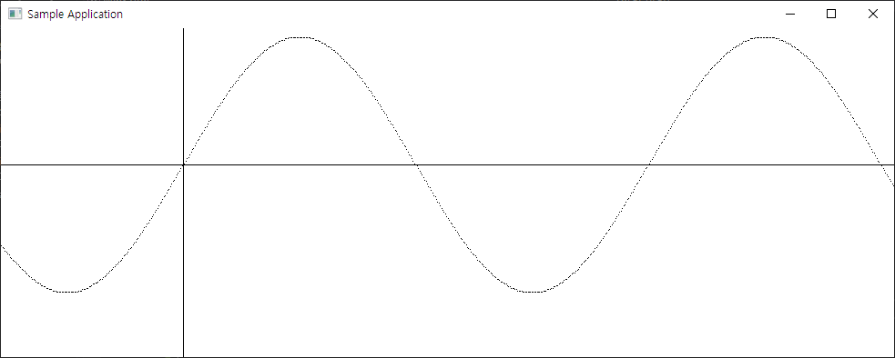
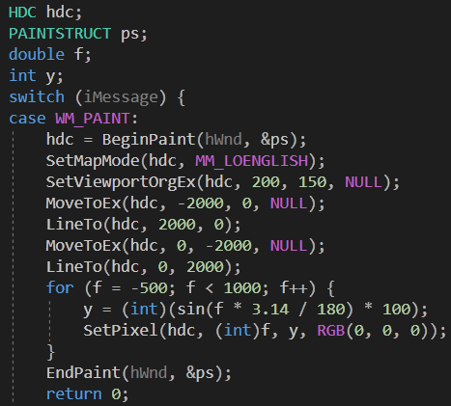
그래픽 -맵핑 모드

Slide 13
그래픽 -맵핑 모드
분석
WM_PAINT의 선두에서 맵핑 모드를 MM_LOENGLISH로 변경하였다
그래서 함수에서 지정하는 단위는 모두 0.01인치가 되며 Y축이 위로 증가하므로 수학 좌표계와 같은 증가 방향을 가지게 된다
뷰포트의 원점을 (200,150)으로 변경하였다
그래서 우리가 보는 화면은 (200,150)이 원점이 되는 수학 좌표계와 동일한 공간이 된다
맵핑 모드를 변경한 후 선을 2개 그어 수학 좌표계의 축을 표시하도록 하였다
좌표 값에 음수가 사용되는 것이 낯설어 보이겠지만 맵핑 모드와 원점이 변경되면 음수도 당연히 사용될 수 있다

Slide 14
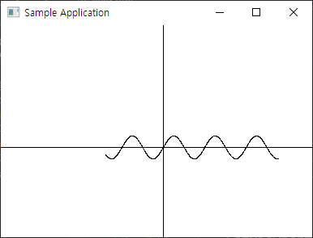

그래픽 -맵핑 모드
맵핑 모드를 MM_HIENGLISH로 변경해보자
맵핑 모드가 변경되면서 논리좌표1당 0.01인치에서 논리좌표1당 0.001인치로 바뀌어 화면에 출력되는 그래프가 작아졌음을 알 수 있다

Slide 15
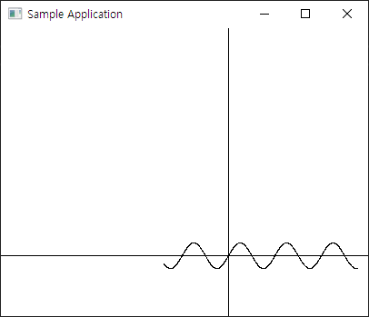
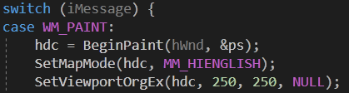
그래픽 -맵핑 모드
원점을 다음과 같이 변경해 보자
원점의 위치가 변경되어 수학 좌표계 축의 위치가 바뀌었음을 알 수 있다

Slide 16
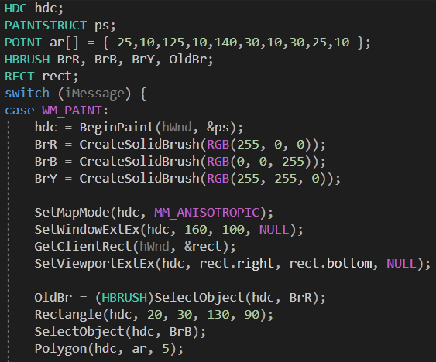
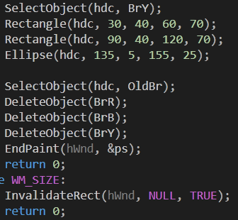
그래픽 -맵핑 모드
가변 비율
다음 예제를 작성해보자

Slide 17
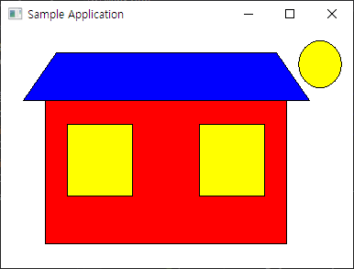
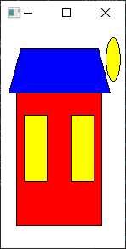
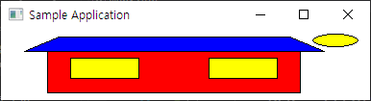
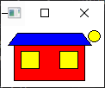
그래픽 -맵핑 모드
예제를 실행해 보면 윈도우의 크기에 따라 그림의 크기가 변경되는 것을 볼 수 있다
이 예제는 어떤 방법으로 작업 영역에 그려지는 크기를 일정하게 유지하는 것일까?
윈도우의 크기가 변할 때마다 그림을 그리는 코드를 바꾸거나 좌표를 일정 비율로 곱해주는 것이 아닐까 추측되겠지만 그렇지는 않다
그림을 그리는 코드나 좌표는 항상 일정하지만 윈도우 확장을 변경함으로써 전체 좌표계의 범위를 조정해 주는 방법을 사용한다
BOOL SetWindowExtEx(hDC,nXExtent,nYExtent,lpSize)
BOOL SetViewportExtEx(hDC,nXExtent,nYExtent,lpSize)
위 두 함수를 사용하여 윈도우와 뷰포트의 확장을 설정한다

Slide 18

그래픽 -맵핑 모드
윈도우 확장
윈도우 확장은 논리적인 좌표 범위를 지정하며 이 예제의 경우
(160,100)으로 설정하였다
그래서 그림을 그리는 함수들은 모두 (160,100)안쪽의 좌표를 사용하며 (160,100)이 우하단의 좌표가 된다
뷰포트 확장
뷰포트 확장은 그림이 화면으로 출력되는 뷰포트의 좌표 범위를 말한다
이 예제에서는 뷰포트 확장을 작업 영역의 우하단 점까지로 확장한다
뷰포트의 우하단이 윈도우의 우하단과 맵핑되므로 윈도우의 (160,100)은 항상 뷰포트의 우하단과 대응되며 그 중간 점들은 적당한 비율의 좌표와 맵핑되어 윈도우의 크기에 상관없이 항상 일정한 비율의 크기를 유지하는 것이다

Slide 19
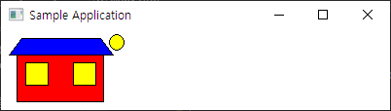
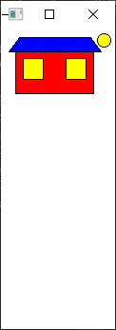
그래픽 -맵핑 모드
MM_ANISOTROPIC 맵핑 모드는 이런식으로 X,Y 어느 방향으로나 확장을 임의 설정할 수 있는 맵핑 모드이다
이에 비해 MM_ISOTROPIC은 확장을 마음대로 변경할 수 있도록 해주기는 하되 항상 가로, 세로 종횡비를 일정하게 유지시켜준다
그래서 확장에 따라 그림이 작아지거나 커지기는 하지만 찌그러지지는 않도록 해 준다

Slide 20
쉬는 시간

Slide 21
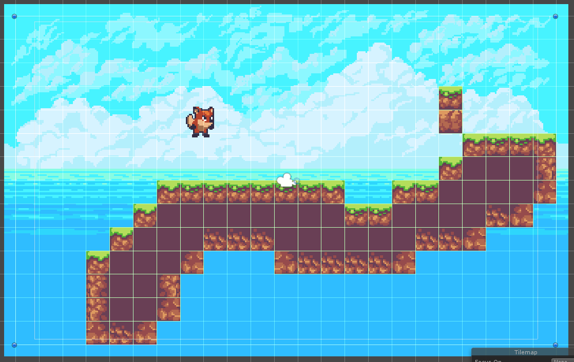

그래픽 -비트맵
비트맵
점, 선, 면 등을 그리는 작도 함수를 사용하면 어떤 그래픽이든지 그릴 수 있다
그러나 작도로 그리는 그래픽은 그 속도는 둘째 쳐도 복잡한 그림을 나타내기에는 무리가 많다
특히 사진같은 정밀한 그래픽을 프로그램 실행 중에 일일이 그린다는 것은 굉장히 비합리적이다
그래서 복잡한 그림을 출력해야 할 경우는 미리 그려진 비트맵을 사용한다
비트맵은 그림 출력 외에도 화면의 복사와 애니메이션 등에도 활용된다

Slide 22
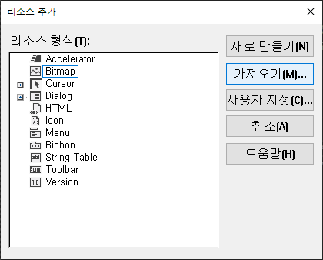
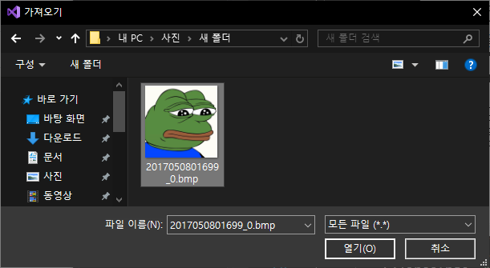
그래픽 -비트맵
비트맵 리소스 가져오기

Slide 23
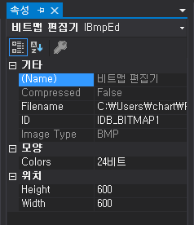
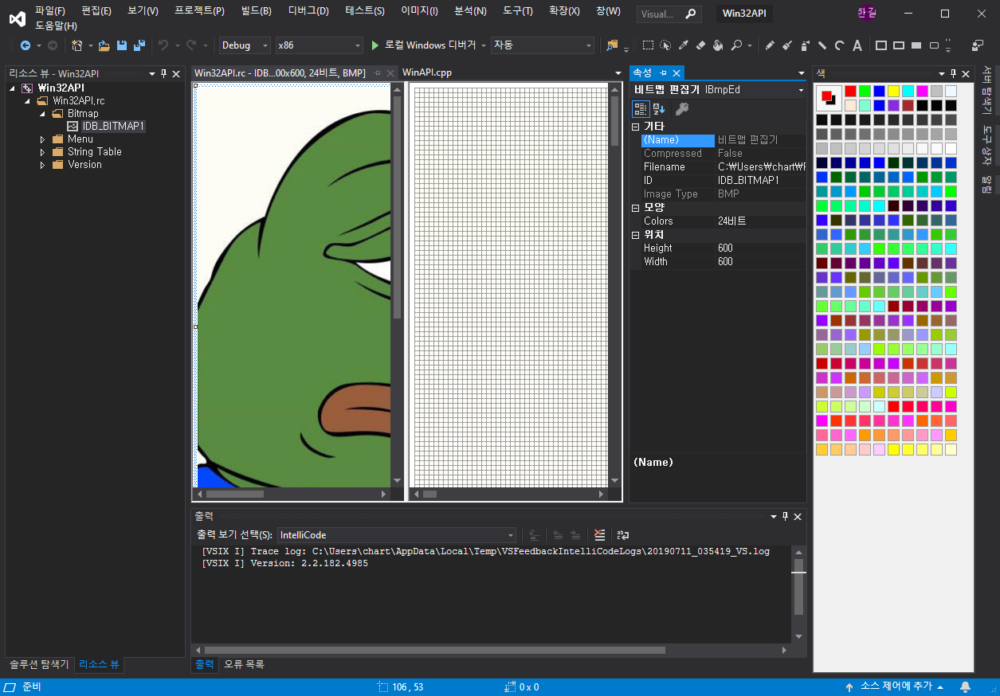
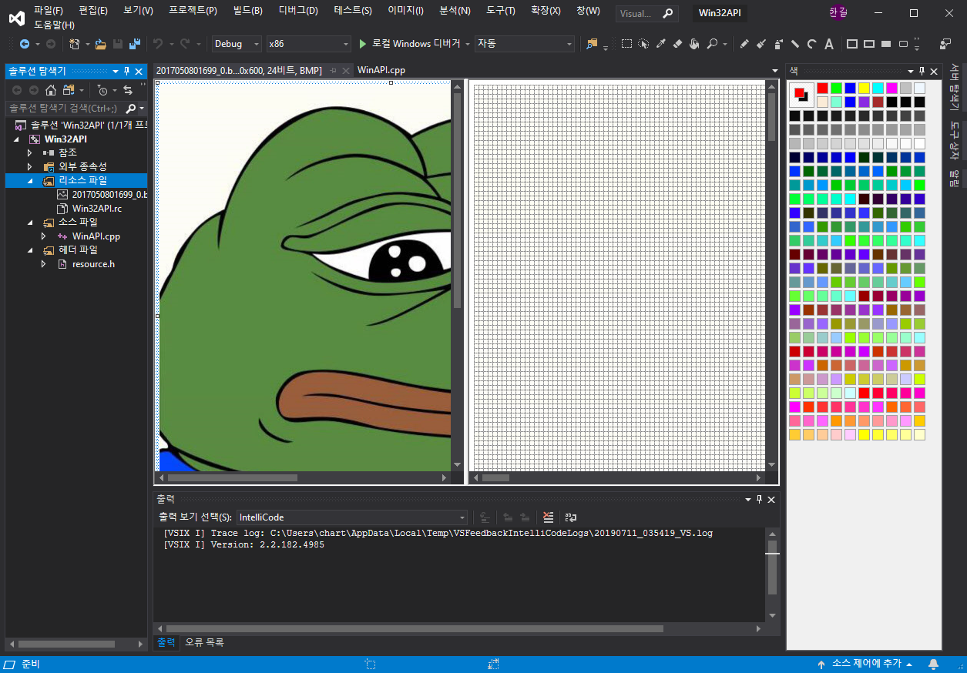
그래픽 -비트맵
ALT+ENTER

Slide 24
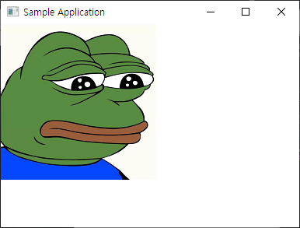
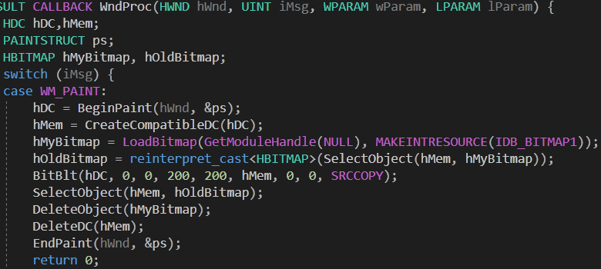
그래픽 -비트맵
MAKEINRESOURCE(비트맵 리소스 ID)
BitBlt()함수의 4,5번째 인수는 각각 비트맵의 X,Y 크기로 맞춰준다

Slide 25
그래픽 -비트맵
Windows는 비트맵을 곧바로 화면 DC로 출력하는 함수는 제공하지 않는다
비트맵을 출력하는 함수하면 아마 다음과 같은 형태를 상상할 수 있다
OutBitmap(hDC,x,y,비트맵 이름)
이런 함수가 있다면 편리하게 비트맵 출력을 할 수 있겠지만 이런 함수는 없다
왜냐하면 비트맵은 크기가 큰 데이터 덩어리이며 따라서 출력 속도가 형편 없이 느리기 때문에 화면으로 곧바로 출력할 경우 여러 가지 문제점이 발생할 수 있기 때문이다
게다가 다른 좋은 대안이 존재하기 때문이기도 하며 그것이 바로 메모리 DC이다
메모리 DC
화면 DC와 동일한 특성을 가지며 그 내부에 출력 표면을 가진 메모리 영역
메모리에 있기는 하지만 화면 DC에서 사용할 수 있는 모든 출력을 메모리 DC에서도 할 수 있다
작도 함수는 물론 화면 DC에서는 불가능한 것까지도 가능하다
그래서 메모리 DC에 먼저 그림을 그린 후 사용자 눈에 그려지는 과정은 보여주지 않고 메모리 DC에서 작업을 완료한 후 그 결과만 화면으로 고속 복사하는 방법을 많이 사용한다

Slide 26
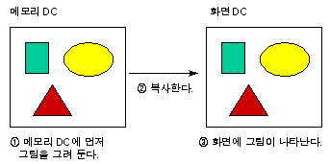
그래픽 -비트맵
사용자 눈에 화면이 그려지는 과정을 보여주는 것은 그리 깔끔한 모양은 아니다
여기서 우리가 하고자 하는 비트맵 출력을 위해서도 반드시 메모리 DC를 사용해야 한다
비트맵도 일종의 GDI 오브젝트이지만 화면 DC에서는 선택할 수 없으며 메모리 DC만이 비트맵을 선택할 수 있다
그래서 메모리 DC에서 먼저 비트맵을 읽어온 후 화면 DC로 복사하는 것이다

Slide 27
그래픽 -비트맵
HDC CreateCompatible(HDC hDC)
인수로 화면 DC의 핸들을 주면 이 화면 DC와 동일한 특성을 가지는 DC를 메모리에 만들어 그 핸들 값을 리턴해 준다
동일한 특성을 가진다(=호환된다)는 말은 사용하는 색상수, 색상면(plane)이 같다는 뜻이다
호환되지 않는 DC끼리는 정보는 공유할 수 없기 때문에 화면 DC와 호환되는 메모리 DC를 만들어야 한다
메모리DC를 만든 후에는 비트맵을 읽어온 후 이 비트맵을 메모리 DC에 선택해 준다
선택하는 방법은 여타의 GDI 오브젝트와 마찬가지로 SelectObject함수를 사용한다
HBITMAP LoadBitmap(hInst,lpBitmapName)
메모리 DC에 비트맵을 읽어오는 함수
첫번째 인수는 비트맵 리소스를 가진 인스턴스의 핸들
두번째 인수는 비트맵 리소스의 이름
읽어온 비트맵을 SelectObject 함수로 메모리 DC에 선택하면 메모리 DC의 표면에는 리소스에서 읽어온 비트맵이 그려져 있을 것이다
이제 남은 일은 메모리 DC에 그려진 비트맵을 화면으로 복사하기만 하면 된다

Slide 28

그래픽 -비트맵
BOOL BitBlt (hDC,x,y,cx,cy,hdcSrc,x1,y1,rop)
DC간의 영역끼리 고속 복사를 수행하는 함수
메모리 DC의 표면에 그려져 있는 비트맵을 화면 DC로 복사함으로써 비트맵을 화면으로 출력한다
첫번째 인수는 복사 대상 DC이며 다음 4개 인수는 각각 복사 대상의 X좌표, Y좌표, 너비, 높이이며 hdcSrc가 복사원의 DC이고 x1, y1은 복사원의 좌표이되 BitBlt는 비트맵의 크기를 변경시키지 않고 복사를 수행하므로 폭과 높이는 복사대상에서 한번만 지정하고 복사원에서는 이 값을 그대로 사용한다
소스를 보면 MemDC의 0,0위치를 복사 대상의 0,0위치에 너비 200, 높이 200만큼 복사한다
200
0,0
200
BitBlt
메모리 DC
200,200
화면 DC

Slide 29
그래픽 -비트맵
BitBlt의 마지막 인수 dwRop는 레스터 연산 방법을 지정하며 SRCCOPY를 쓰면 복사원을 그대로 복사 대상으로 복사한다
dwRop에 다른 값을 사용하면 기존 그림에 겹친다거나 반전시킬 수도 있다
앞에서 배운 그리기 모드와 개념적으로 유사하며 다음과 같은 값들이 가능하다
비트맵 출력이 끝난 후에는 비트맵 자체와 메모리 DC를 해제해 주어야 한다
비트맵은 GDI 오브젝트이므로 DeleteObject함수로 지우고 메모리 DC는 DeleteDC라는 별도의 함수를 사용하여 지운다
값 | 설명
BLACKNESS | 대상영역을 검정색으로 가득 채운다
DSTINVERT | 화면을 반전시킨다
MERGECOPY | 소스 비트맵과 대상 화면을 AND 연산한다
MERGEPAINT | 소스 비트맵과 대상 화면을 OR 연산한다
SRCCOPY | 소스 영역을 대상 영역에 복사한다
WHITENESS | 대상영역을 흰색으로 채운다

Slide 30
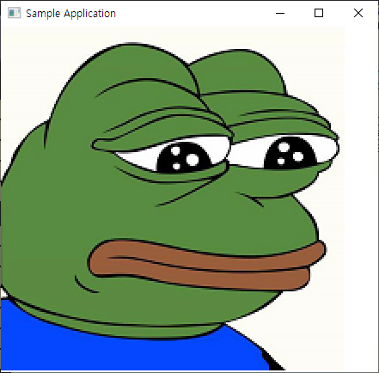
그래픽 -비트맵
BOOL StretchBlt(hdcDest, xDest, yDest, wDest, hDest, hdcSrc, xSrc, ySrc, wSrc, hSrc, rop)
BitBlt와 마찬가지로 DC간의 복사를 수행하지만 복사 후에 크기가 변경된다는 점이 다르다
인수를 보면 복사 대상과 복사원이 모두 폭과 높이를 가지고 있다
복사대상의 영역이 복사원보다 좁으면 축소되고 넓으면 확대된다
예제의 BitBlt 호출문을 다음과 같이 변경해 보자
0,0
0,0
StretchBlt
메모리 DC
200,200
300,300
화면 DC

Slide 31
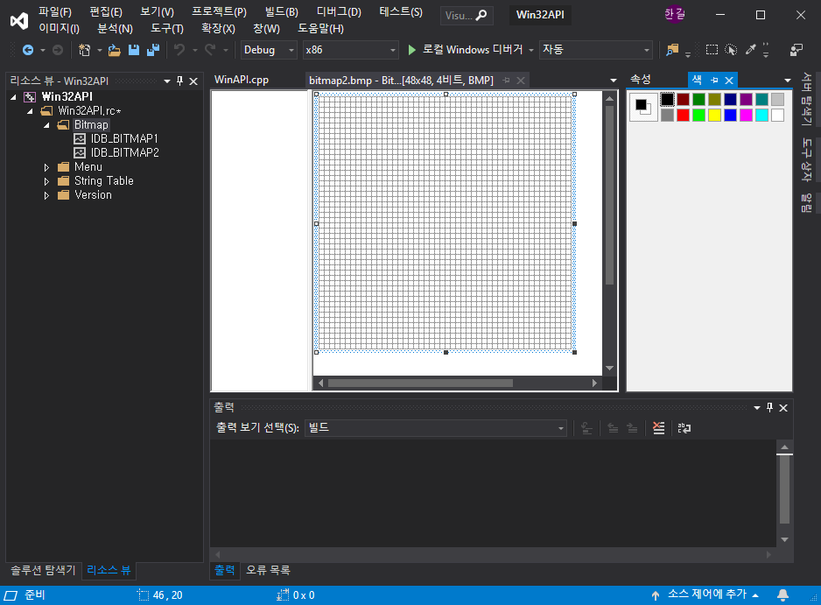

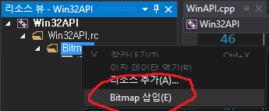
그래픽 -비트맵
비트맵 만들기
비트맵은 보통 포토샵 또는 그림판 등의 그래픽 편집 툴로 만들어 사용하거나 아니면 미리 만들어져 있는 이미지를 구해 사용하지만 간단한 비트맵이라면 개발자 스스로 만들 수도 있따

Slide 32

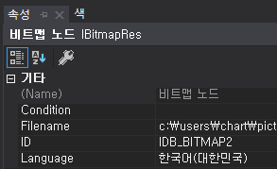
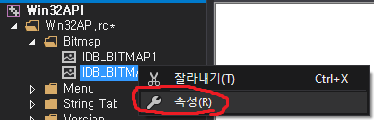
그래픽 -비트맵
비트맵 그리기
상단의 도구모음과 좌측의 색모음을 이용하면 비트맵을 그릴 수 있다
좌측 리소스 뷰의 만든 비트맵을 오른쪽 클릭하고 속성에 들어가면 다른 비트맵과 마찬가지로 ID를 임의대로 설정할 수 있다
만든 비트맵의 이용은 지금까지 배운 방법과 동일하다

Slide 33
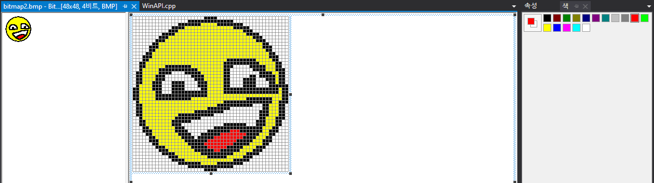
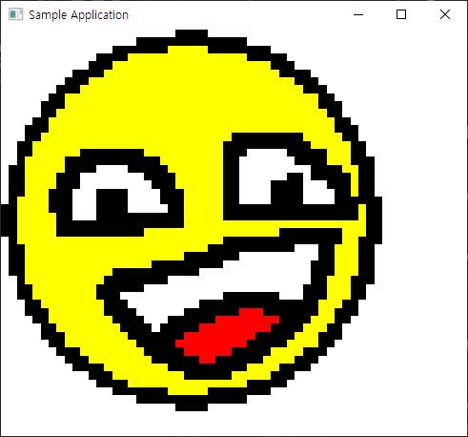
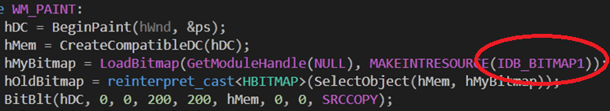
그래픽 -비트맵

Slide 34
수고하셨습니다

